Slide 1
第三章 处理机调度与死锁
3.1 处理机调度的基本概念
3.2 调度算法
3.3 实时调度
3.4 多处理机系统中的调度
3.5 产生死锁的原因和必要条件
3.6 预防死锁的方法
3.7 死锁的检测与解除

Slide 2
3.1 处理机调度层次和调度算法目标
调度：就是为那些就绪的进程分配CPU。
调度算法：怎样调度，与系统目标有关系。
调度涉及到如下6点内容：
处理机调度的原因
不同系统中的调度问题
进程行为
何时调度
处理机调度分类/层次
进程切换

Slide 3
1. 处理机调度的原因
当计算机系统支持多道程序设计时，通常会有多个进程或线程同时竞争CPU。只要若干进程处于就绪状态，就会发生竞争CUP的情形，OS就要选择哪些(个)进程去运行。
选择工作由调度程序(scheduler)完成，该程序使用的算法称为调度算法(scheduling algorithm)。
许多进程调度算法也适用于线程调度。
处理机是计算机系统中的重要资源，调度算法对整个计算机系统的综合性能指标有重要影响。

Slide 4
2 不同系统中的调度问题
早期以磁带作为输入的批处理系统，只要依次运行磁带上的作业即可，没多少调度问题。
支持多道程序的系统，调度算法要复杂一些(批处理系统+分时系统，调度批处理作业还是终端用户服务业？)。
PC机系统，用户多数时间在运行一个应用程序；即使想同时两个应用程序，系统也很难明白用户想先运行哪个程序；用户甚至可以决定：当前运行哪个程序。

Slide 5
4. 网络服务系统，调度复杂些。例如，服务器调度程序需要决定是先响应新的客户请求还是继续进行当前用户服务，这些客户都希望自己的要求先得到满足。
调度算法既要考虑用户¹的因素，也要考虑CPU²的效率，因为进程切换的代价比较高。
进程切换的代价：调度会引起处理机状态的转换，例如，用户态->核心态，保存当前进程状态(寄存器值，内在映像等)，将新进程的内存映像重新装入内存管理单元(MMU: Memory Management Unit)。总之，进程切换次数太多会导致CPU效率下降。

Slide 6
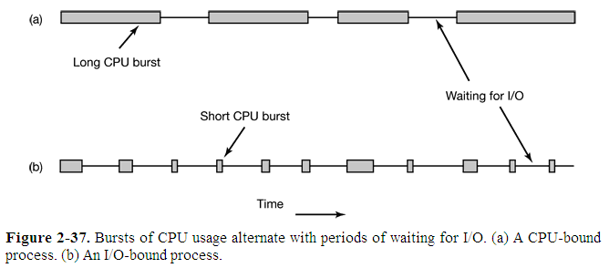
3 进程行为
几乎所有进程的(磁盘)I/O请求或计算都是交替突发的。
上图(a)中，CPU计算占了绝大多数时间---计算密集型；
(b)中，I/O请求占了绝大多数时间---I/O密集型，无论I/O操作时间的长短，它们都要用同样的时间请求读取磁盘。

Slide 7
2. 某些I/O活动可以看作是计算型的，例如，CPU向视频RAM复制数据时，因为用到CPU，所以看作计算型的.
3. CPU速度远比磁盘速度要快，因此I/O密集型进程应该比计算密集型进程更先运行，以保证磁盘充分忙碌。也就是说，要优先考虑I/O密集型进程的调度，从而使得CPU与I/O能更好的并行处理，从而提高系统的效率及吞吐量。

Slide 8
4 何时调度
几种情况：(参考： 进程状态转换)
创建新进程时要决定父进程继续运行还是运行子进程；
进程因完工退出时就要从就绪队列中选择一个进程运行，若无就绪进程可选，就运行系统提供的空闲进程。
进程因I/O请求、信号量或其它原因阻塞时，也要从就绪队列中选择一个进程运行，阻塞原因可能作为调度的依据.
I/O中断发生时，也要调度。若中断来自I/O设备(完工)，其它等待该设备的进程变就绪，就要考虑是让该新就绪进程运行还是让其它就绪进程运行。

Slide 9
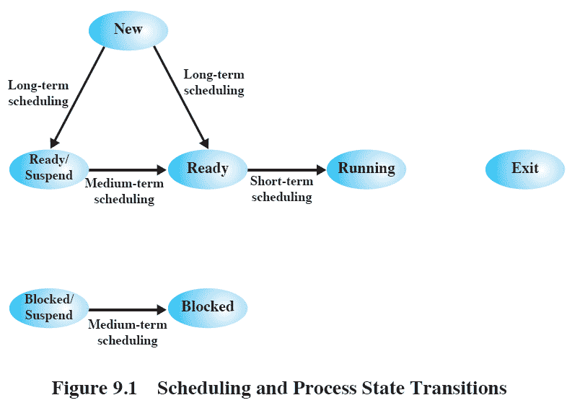
5 处理机调度分类/层次
1. 三类处理机调度（长、中、短或高、中、低教材）
调度和进程状态转换

Slide 10
三种类型（略，后面讲）
长程调度（作业调度或宏观调度）
创建新进程时，决定是否进入当前活跃进程集合
中程调度 涉及进程在内外存之间的交换
从存储资源管理的角度：把进程的部分或全部换出到外存，可为当前运行进程的执行提供所需内存空间，将当前进程所需部分换入到内存（交换技术）
短程调度（微观调度） 从处理机资源分配的角度，需要选择就绪进程或线程进入运行状态
短程调度的时间尺度通常是毫秒级的
由于短程调度算法的频繁使用，要求实现时做到高效

Slide 11
三类处理机调度问题（现代OS）
批处理
多采用非抢占式算法。
主要包括：先来先服务、最短作业优先及最短剩余时间优先
交互式
多采用抢占式算法。
主要包括：轮转调度、优先级调度、多级队列、最短进程优先、保证调度、彩票调度、公平分享调度等。
实时调度
分为硬实时与软实时，前者必须要满足绝对的截止时间，后者只是不希望错过截止时间，即使错过也可以容忍。

Slide 12
6 进程切换
切换：换另一个进程使用CPU。
目的：使系统中的各进程均有机会占用CPU(公平性)。
引起切换的事件：进程的切换由进程状态的变化引起，而进程状态的变化又与出现的事件有关。
切换过程：当某事件发生时(例IO请求)，当前运行的进程改变状态(->阻塞)，由调度程序调度一个新的进程。也可能因创建了一些新的进程，进程调度程序根据调度算法从这些新的就绪进程中选一个进程运行，或继续运行被中断的进程。

Slide 13
进程上下文切换的步骤（+快）
保存处理器的上下文，包括程序计数器和其它寄存器。
用新状态和其它相关信息更新正在运行进程的PCB。
把原来的进程移到合适的队列——就绪、阻塞
选择另一个要执行的进程（如果没有就绪进程,系统会安排一个闲逛进程idle）
更新被选中进程的PCB
从被选中进程中重装入 CPU 上下文。

Slide 14
3.1.1 处理机调度的层次
1. 高级调度(High Scheduling)
也叫：作业调度、长程调度。
功能：根据调度算法，从外存上将后备队列中的作业调入内存，并为这些作业创建进程、分配资源并将它们放入就绪队列。
使用场合：多道批处理系统。
2. 低级调度(Low Level Scheduling)
也叫：进程调度、短程调度。
功能：根据调度算法，从就绪队列中选择一个进程，并由分派程序将处理机分配给该进程。
使用场合：多道批处理系统、分时系统、实时系统。

Slide 15
3. 中级调度(Intermediate-Level Scheduling)
也叫：内存调度、中程调度
引入中级调度的主要目的，是为了提高内存利用率和系统吞吐量。 第2章：进程挂起操作。
调度方式：将那些暂时不需要/不能运行的进程（就绪状态、阻塞状态）调至外存等待(->静止就绪状态、静止阻塞状态)^{图2-7} ，此时的进程状态称为就绪驻外存状态或挂起状态。
当这些进程重新具备运行条件、且内存又稍有空闲时，由中级调度来决定把哪些进程重新调入内存，并修改其状态为活动就绪、活动阻塞状态，挂在就绪/阻塞队列上继续等待进程调度。

Slide 16

调度队列模型
1. 仅有进程调度的调度队列模型
图 3 - 01 仅具有进程调度的调度队列模型

Slide 17
2. 具有高级和低级调度的调度队列模型
高级调度
低级调度
图 3-02 具有高、低两级调度的调度队列模型

Slide 18
3. 同时具有三级调度的调度队列模型
图 3-03 具有三级调度时的调度队列模型

Slide 19
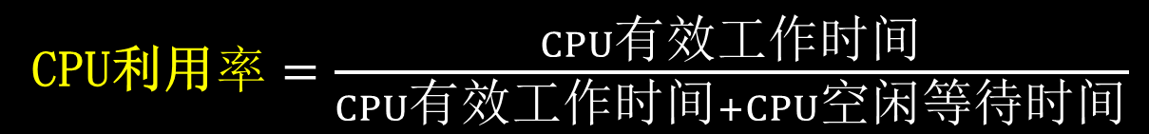
3.1.2 处理机调度算法的目标
算法目标与OS类型有关。但有些目标很重要，或者说是各种OS的共同目标。
1. 处理机调度算法的共同目标 (1) 资源利用率。
为提高系统的资源利用率，应使系统中的处理机和其它所有资源都尽可能地保持忙碌状态，其中处理机利用率最为重要。
例：习题集 P10，例4（计算了CPU、IO设备利用率）。
CPU利用$率=\frac{CPU有效工作时间}{CPU有效工作时间+CPU空闲等待时间}$

Slide 20
(2) 公平性。指各进程都能获得合理的CPU 时间，->不会发生进程的饥饿?现象^{同步规则中：有限等待；磁盘调度的基本最短…}。
合理：对相同类型的进程应获得相同的服务；但对于不同类型的进程，由于其紧急程度或重要性的不同，则应提供不同的服务。 (3) 平衡性。由于在系统中可能具有多种类型的进程，有的属于计算型作业，有的属于I/O型。为使系统中的CPU和各种外部设备都能经常处于忙碌状态，调度算法应尽可能保持系统资源使用的平衡性->搭配运行^{XX搭配，干活不累}。 (4) 策略强制执行。对所制订的策略，其中包括安全策略，只要需要，就必须准确地执行，即使会造成某些工作的延迟也要执行。

Slide 21

2. 批处理系统的目标
(1) 平均周转时间短(人的因素)。 周转时间：从作业提交给系统起，直到完成的这段时间。
包括：后备队列中的等待时间+就绪队列中的等待时间+CPU上运行时间+等待I/O可用的时间。
对每个用户而言，都希望自己作业的周转时间最短。
但对系统的管理者而言，则希望大家的平均周转时间最短，不仅要考虑到系统资源的利用率^{利用率要高}，而且还要考虑到大多数用户的满意程度。所以，应该使得作业的平均周转时间尽可能短。否则，会使许多用户的等待时间过长，特别是短作业用户。可把平均周转时间描述为：
$T=\frac{1}{n}$[ $\sum_{i=1}^{n}{T}$_{i} ]

Slide 22
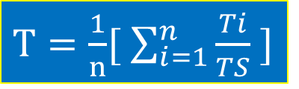
为了进一步反映调度的性能/用户的满意程度，还应该考虑：在作业的周转时间中，等待时间及执行时间的占比。
等待时间占比越高，用户越不满意；
执行时间占比越高，用户越满意。
定义：
带权周转时间，是作业的周转时间T与系统为它提供的服务时间T_{s}之比，即W = T/T_{s}。
平均带权周转时间是：
$T=\frac{1}{n}$[ $\sum_{i=1}^{n}{\frac{Ti}{TS}}$ ]

Slide 23
(2) 系统吞吐量高(人的因素) 。
吞吐量：是指在单位时间内系统所完成的作业数。
吞吐量与批处理作业的平均长度有关。
为了追求系统的吞吐量，应尽量多地选择短作业运行。 (3) 处理机利用率高(机器的因素) 。
对于大、中型计算机，CPU价格十分昂贵，所以，处理机的利用率十分重要。而利用率又与调度算法有关。
为提高处理机利用率，应尽量选择计算量大的长作业运行.
由上所述2、3可以看出，这些要求之间是存在着一定矛盾的。因此，到底用什么样的调度算法，与系统目标很有关系。例如，为了用户的满意程度，应该用短作业优先调度算法；为了提高系统性能，应该用长作业优先调度算法。

Slide 24
3. 分时系统的目标
响应时间要：快。
响应时间：用户通过键盘提交请求后，从该请求发出开始，到屏幕显示结果为止。
包括：发送时间、处理时间、回送时间。
对任务的响应要：均衡。
指的是：系统的响应时间与任务的复杂性相对应。
用户任务越复杂，响应时间越长；反之，响应时间越短。

Slide 25
4. 实时系统的目标
保证：截止时间。
截止时间：任务必须开始或完成的时刻。
对于硬实时系统，调度算法的主要目标，是要确保该时刻前完成任务。
对于软实时系统，调度算法也要基本保证该时刻前完成任务。
对实时任务的执行：可以预测。
可预测性：是指系统能够对实时任务的执行时间/截止时间进行判断，从而确定是否能够满足任务的时限要求。

Slide 26
3.2 作业与作业调度
在多道批处理系统中，用户需要将作业提交给系统。
批处理系统以作业为单位，从外存调入内存。
调入过程：作业由操作人员通过输入设备输入到磁盘存储器¹，并保存在一个后备作业队列中²，再由作业调度程序将这些作业从外存调入内存³。

Slide 27
3.2.1 批处理系统中的作业
1. 作业和作业步 (1) 作业(Job)。
程序+数据+作业说明书^{控制程序运行}
(2) 作业步(Job Step)。
作业运行需要经过若干步骤，每一步骤称作一个作业步.
例如，编辑 -> 编译 -> 链接装配 -> 运行

Slide 28
2. 作业控制块(Job Control Block，JCB)
类似于PCB，也为每个作业设置了一个作业控制块JCB，它是作业在系统中存在的标志。
JCB保存了对作业进行管理和调度所需的全部信息。
JCB中通常包含了：作业标识、用户名称、用户账号、作业类型(CPU 繁忙型、I/O 繁忙型、批量型、终端型)、作业状态、调度信息(优先级、作业运行时间)、资源需求(预计运行时间、要求内存大小等)、资源使用情况等。
当有作业需要进入系统时，由“作业注册”程序先建立JCB¹，再根据作业类型放入后备队列²，“作业调度”程序从该队列中调度作业³并装入内存。之后，根据JCB+作业说明书控制作业运行⁴，作业完成后，系统收回其资源、并撤销JCB ⁵。

Slide 29
3. 作业运行的三个阶段和三种状态（+快）
作业从进入系统到运行结束，通常需要经历收容、运行和完成三个阶段。
相应的，作业状态有“后备状态”、“运行状态”和“完成状态”。 (1) 收容阶段。
作业输入磁盘+建立JCB+加入后备队列。此时，
作业状态为：后备状态。
(2) 运行阶段。
作业被调入内存+分配资源+创建进程+运行进程
作业状态为：运行状态。 (3) 完成阶段。
作业完工后、或异常结束后，系统的“终止作业”程序会回收JCB及作业所用资源，并以文件方式输出运行结果。

Slide 30
3.2.2 作业调度的主要任务（+快）
作业调度的主要任务是，根据JCB¹中的信息，检查系统中的资源²能否满足作业对资源的需求，以及按照一定的调度算法³，从外存的后备队列中选取某些作业调入内存^{4…}，并为它们创建进程、分配必要的资源。然后再将新创建的进程排在就绪队列上等待调度。因此，也把作业调度称为接纳调度(Admission Scheduling)。在每次执行作业调度时，都需做出以下两个决定。 1. 接纳多少个作业 2. 接纳哪些作业

Slide 31
3.2.3 先来先服务(FCFS)和短作业优先(SJF)调度算法
1.先来先服务(first-come first-served，FCFS)调度算法 FCFS是最简单的调度算法。
该算法既可用于作业调度，也可用于进程调度。
在作业调度中，系统将按照作业到达的先后次序（等待时间的长短），从后备队列中进行调度。
在进程调度中，系统将按照进程到达的先后次序，从就绪队列中进行调度。
该算法目前很少使用，但常与其它算法结合使用。

Slide 32
2. 短作业优先(short job first，SJF)的调度算法
客观上：由于在实际情况中，短作业(进程)占有很大比例.
主观上：希望短作业优先调度->降低平均等待时间->? 1) 短作业优先(SJF)算法 算法：以作业的长短来计算。作业越短，其优先级越高。
作业的长短：是以作业所要求的运行时间来衡量的。
适用于：作业调度和进程调度。
2) 短作业优先算法的缺点 (1) 必须预知作业的运行时间。问题是：程序员很难准确估计作业的运行时间。如果估计过低，系统按估计的时间运行该作业，导致作业无法完成，所以一般都会偏长估计。

Slide 33
(2) 对长作业非常不利。
算法会导致：
长作业的周转时间会明显地增长。
该算法完全忽视作业的等待时间，可能使作业等待时间过长，出现饥饿现象。违背“公平性”目标^{§3.1.2}。
(3) 该算法不适用于：人—机交互。 (4) 该调度算法完全未考虑作业的紧迫程度^{3.2.4 优先级}，故不能保证紧迫性作业能得到及时处理。

Slide 34
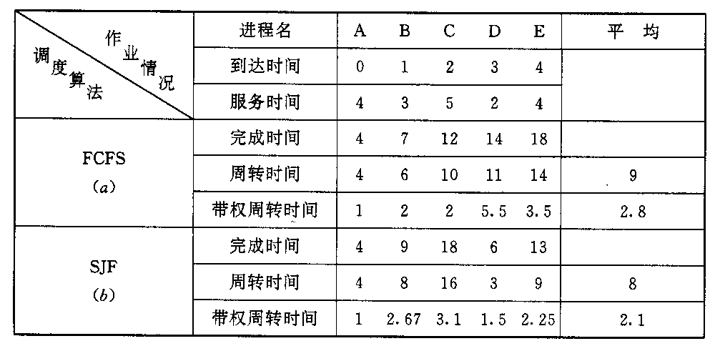
先来先服务和短作业(进程)优先调度算法举例
较大
较小
图 3-0 FCFS和SJF调度算法

Slide 35
3.2.4 优先级调度算法和高响应比优先调度算法
1. 优先级调度算法(priority-scheduling algorithm，PSA) 优先级：作业或进程被优先调度的依据。
对于先来先服务调度算法，作业的等待时间就是作业的优先级，等待时间越长，其优先级越高。
对于短作业优先调度算法，作业的长短就是作业的优先级，作业越短，其优先级越高。
问题：上述两种优先级都不能反映出作业的紧迫程度。
对于优先级调度算法，考虑的是作业/进程的紧迫程度。
不同的紧迫程度就给予不同的优先级。
调度算法完全依赖于优先级。
算法适用于作业调度及进程调度。

Slide 36

2. 高响应比优先调度算法
问题：在批处理系统中，
FCFS算法所考虑的只是作业的等待时间，而忽视了作业的运行时间。
SJF算法正好与之相反，只考虑作业的运行时间，而忽视了作业的等待时间。
解决：高响应比优先调度算法
既考虑了作业的运行时间，又考虑作业的等待时间。因此
既照顾了短作业，又防止了长作业长期等待（甚至出现饥饿），从而改善了处理机调度的性能。
$优先权=\frac{等待时间+要求服务时间}{要求服务时间等待时间相对性的}$ ＝ $\frac{响应时间}{要求服务时间}$
＝1+ $\frac{等待时间}{要求服务时间}$
分析： （下）

Slide 37
(1) 当要求服务时间相同¹时，等待时间愈长²，其优先权愈高，因而它实现的是先来先服务。
(2) 如果作业的等待时间相同¹，则要求服务的时间愈短²，其优先权愈高，因而它实现的是短作业优先。
 (3) 对于长作业，作业的优先级可以随等待时间的增加而提高，当其等待时间足够长时，其优先级便可升到很高， 从而也可获得处理机，避免了“饥饿”问题。

Slide 38
3.3 进 程 调 度
进程调度是OS中必不可少的一种调度，它对系统性能影响最大，所以进程调度的算法也较多。
3.3.1 进程调度的任务、机制和方式 （+快） 1. 进程调度的任务 进程调度的任务主要有三： (1) 保存处理机的现场信息(到PCB中)。
包括：程序计数器PC、各通用寄存器的内容。 (2) 按某种算法选取进程。
调度程序按照调度算法（3#）从就绪队列中选一个进程，将该进程状态改为运行态，并准备将CPU分配给它。 (3) 把处理器分配给进程。
分配程序把CPU分配¹给该进程，并将该进程PCB内容中与现场有关的信息装入²CPU各寄存器中，把处理的控制权交给³该进程，并从断点处运行⁴。

Slide 39
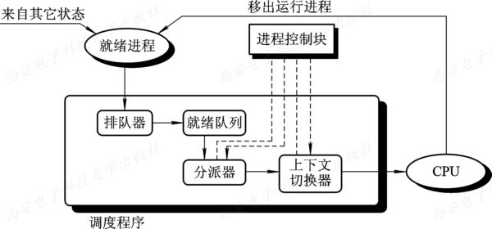
2. 进程调度机制 （+快）
为了实现进程调度，在进程调度机制中，应具有如下三个基本部分，如图3-1所示。 (1) 排队器。 (2) 分派器。 (3) 上下文切换器。

Slide 40
3. 进程调度方式
可以分为非抢占方式¹及抢占方式²两种，但前者不适用于交互式任务及实时任务的要求。以下重点讨论：抢占方式。
1) 非抢占方式(Nonpreemptive Mode) ^{习题集 作业 P10 图1.4（a）} 进程一旦被调度，就一直运行下去(CPU不能被抢占)。直至该进程完成¹或被阻塞²，才把处理机分配给其它进程。
引起进程调度的原因有：(前面已讲)
运行完毕。
因I/O请求、原语操作被阻塞。
算法优点：
实现简单、系统开销小。
适用性：
适用于大多数批处理系统。
（不适用于：分时系统、大多数实时系统-----问题所在）

Slide 41
2) 抢占方式(Preemptive Mode)^{习题集 作业 P10 图1.4（b）}
该方式：允许调度程序根据某种原则^{抢占算法}，去暂停某个正在执行的进程，并将处理机重新分配给另一进程。
在现代OS中广泛采用抢占方式。
优点(为什么被广泛使用？)：
对于批处理机系统，可以防止一个长进程长时间地占用处理机，以确保处理机能为所有进程提供更为公平的服务^{§31.2}.
对于分时系统，只有采用抢占方式,才能实现人机交互。
对于实时系统，只有采用抢占方式,才能满足实时任务的需求。
问题：抢占方式实现复杂，系统开销较大。

Slide 42
抢占原则：
优先权原则^{§3.3.3}。
P：当前运行进程，Q：新到达的进程。
如果 Q_优先级 > P_优先级：
调度程序会重新调度：调度Q进程并将CPU分配给Q进程（同时暂停P进程的运行，Q进程抢占了P进程的CPU）。
短进程优先原则。(可以认为：短进程优先权更高)
P：当前运行进程，Q：新到达的进程。
如果 Q_短 > P_长：
调度程序会重新调度：调度Q进程并将CPU分配给Q进程（同时暂停P进程的运行，Q进程抢占了P进程的CPU）。
时间片原则^{§3.3.2} 。
分时系统中，各进程按时间片轮转，当时间片用完后，停止当前进程的运行，并重新调度一个新的进程。

Slide 43
3.3.2 轮转(RR)调度算法
分时系统中，常用基于时间片的轮转调度算法。
每个就绪进程轮流运行一个时间片。
1. 轮转算法的基本原理
系统中各进程预先设置一个时间片。
将所有就绪进程，按FCFS策略排成一个就绪队列。
调度队首进程，让它执行一个时间片。
重复③，调度新的队首进程。
优点：在一段时间内，就绪队列中的每一个进程，都能获得一个时间片的运行时间。
算法：轮转(RR)+FCFS

Slide 44
2. 进程切换的时机(什么时候需要重新调度?)
可分为两种情况：
① 若一个时间片尚未用完，正在运行的进程便已经完成，此时立即激活调度程序¹，删除当前进程²，并重新调度³就绪队列中队首进程运行，并启动一个新的时间片⁴。
② 在一个时间片用完时(计时器中断处理程序被激活)，
(a) 如果进程尚未完成，调度程序将把该进程送往就绪队列的末尾，重新调度就绪队列中队首的进程运行，并启动一个新的时间片。
(b) 如果进程正好完成，按照①重新调度。

Slide 45
3. 时间片大小的确定(多大才合适)
在轮转算法中，时间片的大小对系统性能有很大的影响。
时间片太小，会引起进程间的频繁切换，增加系统开销?.
时间片太大，会使得每个进程会在一个时间片内完成，该算法退化为FCFS(缺点：FCFS无法满足短作业用户及交互式用户的需求)。
时间片的大小：略大于一次典型交互所需要的时间。使大多数¹交互式进程能在一个时间片内完成² ，从而获得很小的响应时间。 图3-2 给出了时间片大小对响应时间的影响，其中图(a)是时间片略大于一次典型交互的时间，而图(b)是时间片小于典型交互的时间。图3-3给出了时间片分别为q = 1和q = 4时对平均周转时间的影响。

Slide 46
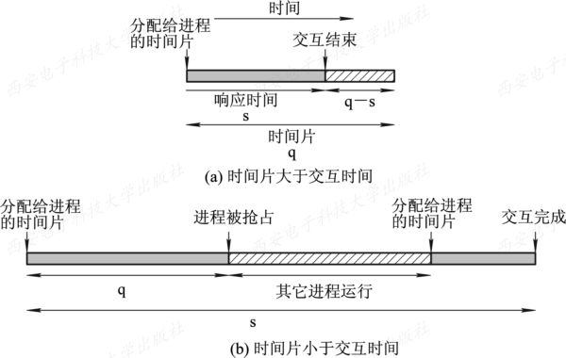

Slide 47

好
E的周转时间：17-4=13， 带权周转时间=13/4=3.25

Slide 48
3.3.3 优先级调度算法
优先级进程调度算法，是把处理机分配给就绪队列中优先级最高的进程。该算法可以分成如下两种。 (1) 非抢占式优先级调度算法。---已讲（进程调度的……）
一旦把处理机分配给就绪队列中优先权最高的进程后，该进程便一直执行下去，直至完成；
或因发生某事件使该进程放弃处理机时，重新调度另一优先权最高的进程。
这种调度算法主要用于批处理系统中；也可用于某些对实时性要求不严格的实时系统中。

Slide 49
2) 抢占式优先级调度算法
系统同样是把处理机分配给优先级最高的进程，使之执行。
在其执行期间，只要出现了另一个优先级更高的进程，进程调度程序就立即停止当前进程的执行，重新调度该优先权更高的进程。
方法^{how}：每当系统中出现一个新的就绪进程P_{j}时，就将其P_{j}^{优先级}与当前运行进程P_{i}的优先权P_{i}^{优先级}进行比较。
如果P_{j}^{优先级} ≤ P_{i}^{优先级}，原进程P_{i}便继续执行；
如果P_{j}^{优先级}> P_{i}^{优先级}，则立即停止P_{i}的执行，并调度P_{j}进程。
算法优点：能更好地满足紧迫作业的要求，常用于要求比较严格的实时系统中。

Slide 50
2. 优先级的类型
优先级调度算法关键在于：如何确定优先级，以及是选择静态优先级还是选择动态优先级。
1) 静态优先级 静态优先级：是在创建进程时确定的，在进程的整个运行期间保持不变。
优先级是一个整数，它有一个范围。
例如，0～255中的某一整数。
该整数通常称为优先数。
优先级/优先数^{注}与如下三个因素有关： (1) 进程类型。优先级^{系统进程} > 优先级^{一般用户进程} (2) 进程对资源的需求。优先级^{资源需求少} > 优先级^{资源需求多} (3) 用户要求。优先级^{紧迫性高} >优先级^{紧迫性低}
算法优点：简单，系统开销小。
算法缺点：可能出现低优先级进程长期不被执行。
有的系统用“0”表示优先级最高，当数值愈大时，其优先级愈低；而有的系统恰恰相反。

Slide 51
2) 动态优先级
动态优先级是指：
在创建进程时，先赋予一个初始的优先级，以后随着进程的运行而不断地改变。
目的在于：获得更好的调度性能。
例如：当前就绪队列中的进程，随其等待时间的增长，其优先级不断提高¹。
若这些进程的初始优先级相同，该算法相当于FCFS算法² 。
若这些进程的初始优先级不同，低优先级的进程也有机会运行，因为它的优先级会随着等待时间的增长而增长(这一点比静态优先级要好)。
若当前运行进程的优先级随着运行时间的增加而下降，就可以防止一个长作业长期地垄断处理机(对各进程更加公平)。

Slide 52
3.3.4 多队列调度算法（+快）
如前所述的各种调度算法，尤其在应用于进程调度时，由于系统中仅设置一个进程的就绪队列，即低级调度算法是固定的、单一的，无法满足系统中不同用户对进程调度策略的不同要求。
在多处理机系统中，这种调度策略的缺点更加突出，由此，产生了多级队列调度算法。
方法：设置多个就绪队列，每个队列可以对应一类进程，每个队列可以有不同的优先级，每个队列可以有一种/多种调度算法，可以为多机系统设置不同的就绪队列.

Slide 53
3.3.5 多级¹反馈队列调度算法（+快->图）
1. 调度机制 多级反馈队列调度算法的调度机制可描述如下：
(1) 应设置多个就绪队列，并为各个队列赋予不同的优先级（例：I/O密集型进程优先级高于计算密集型进程）。
第一个队列的优先级最高，第二个队列次之，其余各队列的优先权逐个降低。
该算法赋予各个队列中进程执行时间片的大小也各不相同。在优先权愈高的队列中，为每个进程所规定的执行时间片就愈小^{公平}。例如，第二个队列的时间片要比第一个队列的时间片长一倍，……，第i+1个队列的时间片要比第i个队列的时间片长一倍。 图 3-5 是多级反馈队列算法的示意。

Slide 54
(2) 每个队列都采用FCFS算法。当新进程进入内存后，首先将它放入第一队列的末尾，按FCFS原则等待调度。当轮到该进程执行时，如它能在该时间片内完成，便可撤离系统。否则，即它在一个时间片结束时尚未完成，调度程序将其转入第二队列的末尾等待调度；如果它在第二队列中运行一个时间片后仍未完成，再依次将它放入第三队列，……，依此类推。当进程最后被降到第n队列后，在第n队列中便采取按RR方式运行。

Slide 55
(3) 按队列优先级调度。调度程序首先调度最高优先级队列中的诸进程运行，仅当第一队列空闲时才调度第二队列中的进程运行；换言之，仅当第1～(i-1)所有队列均空时，才会调度第i队列中的进程运行。如果处理机正在第i队列中为某进程服务时又有新进程进入任一优先级较高的队列，此时须立即把正在运行的进程放回到第i队列的末尾，而把处理机分配给新到的高优先级进程。

Slide 56
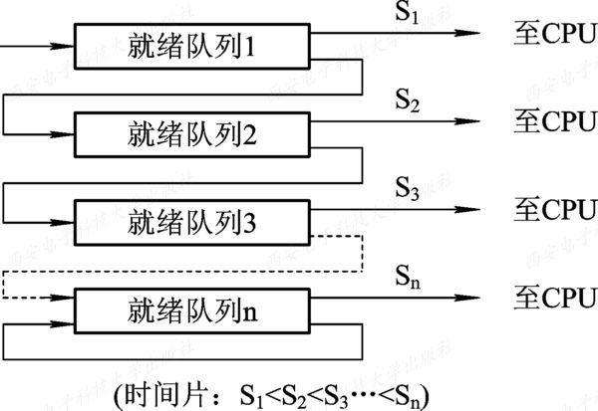
多级反馈队列调度算法
② FCFS
⑧
①
优先级↑
时间片↓
④
③
⑤ 反馈
⑥
⑦RR轮转
图3-4 多级反馈队列调度算法

Slide 57
2. 调度算法的性能（自学）
在多级反馈队列调度算法中，如果规定第一个队列的时间片略大于多数人机交互所需之处理时间时，便能较好地满足各种类型用户的需要。 (1) 终端型用户。 (2) 短批处理作业用户。 (3) 长批处理作业用户。

Slide 58
3.3.6 基于公平原则的调度算法（+快）
3.3.6 基于公平原则的调度算法 1. 保证调度算法 保证调度算法是另外一种类型的调度算法，它向用户所做出的保证并不是优先级高者先运行，而是明确的性能保证，该算法可以做到调度的公平性。一种比较容易实现的性能保证是处理机分配的公平性。如果在系统中有n个相同类型的进程同时运行，为公平起见，须保证每个进程都获得相同的处理机时间1/n。

Slide 59
在实施公平调度算法时系统中必须具有这样一些功能： (1) 跟踪计算每个进程自创建以来已经执行的处理时间。 (2) 计算每个进程应获得的处理机时间，即自创建以来的时间除以n。 (3) 计算进程获得处理机时间的比率，即进程实际执行的处理时间和应获得的处理机时间之比。 (4) 比较各进程获得处理机时间的比率。如进程A的比率最低，为0.5，而进程B的比率为0.8，进程C的比率为1.2等。 (5) 调度程序应选择比率最小的进程将处理机分配给它，并让该进程一直运行，直到超过最接近它的进程比率为止。

Slide 60
2. 公平分享调度算法（P7 例） 分配给每个进程相同的处理机时间，显然，这对诸进程而言，是体现了一定程度的公平，但如果各个用户所拥有的进程数不同，就会发生对用户的不公平问题。

Slide 61
3.4 实 时 调 度 （+快）
在实时系统中，可能存在着两类不同性质的实时任务，即HRT任务和SRT任务，它们都联系着一个截止时间。为保证系统能正常工作，实时调度必须能满足实时任务对截止时间的要求。为此，实现实时调度应具备一定的条件。
3.4.1 实现实时调度的基本条件 1. 提供必要的信息 为了实现实时调度，系统应向调度程序提供有关任务的信息： (1) 就绪时间，是指某任务成为就绪状态的起始时间，在周期任务的情况下，它是事先预知的一串时间序列。 (2) 开始截止时间和完成截止时间，对于典型的实时应用，只须知道开始截止时间，或者完成截止时间。

Slide 62
(3) 处理时间，一个任务从开始执行，直至完成时所需的时间。 (4) 资源要求，任务执行时所需的一组资源。 (5) 优先级，如果某任务的开始截止时间错过，势必引起故障，则应为该任务赋予“绝对”优先级；如果其开始截止时间的错过，对任务的继续运行无重大影响，则可为其赋予“相对”优先级，供调度程序参考。

Slide 63

2. 系统处理能力强 在实时系统中，若处理机的处理能力不够强，则有可能因处理机忙不过，而致使某些实时任务不能得到及时处理，从而导致发生难以预料的后果。
假定系统中有m个周期性的硬实时任务HRT，它们的处理时间可表示为C_{i}，周期时间表示为P_{i}，则在单处理机情况下，必须满足下面的限制条件系统才是可调度的：
例如：c₁=3, c₂=2, c₃=5; P₁=9, P₁=6, P₁=16 。
计算出系统是可调度的。
每个任务各使用了 x% 的CPU时间。显然∑x%≤ 1

Slide 64
提高系统处理能力的途径有二：一是采用单处理机系统，但须增强其处理能力，以显著地减少对每一个任务的处理时间；二是采用多处理机系统。假定系统中的处理机数为N，则应将上述的限制条件改为：

Slide 65
3. 采用抢占式调度机制（+快）
(1)在含有HRT任务的实时系统中，广泛采用抢占机制。
这样便可满足HRT任务对截止时间的要求。但这种调度机制比较复杂。 反之，
(2)对于一些小的实时系统，如果能预知任务的开始截止时间，则对实时任务的调度可采用非抢占调度机制^{fig3-6}，以简化调度程序的调度¹且减少调度时所花费的系统开销²。但在设计这种调度机制时，应使所有^{数量不多}的实时任务都比较小¹，并在执行完关键性程序和临界区后，能及时地将自己阻塞²起来，以便释放出处理机， 供调度程序去调度那种开始截止时间即将到达的任务。

Slide 66
4. 具有快速切换机制(+快)
为保证硬实时任务能及时运行，在系统中还应具有快速切换机制，使之能进行任务的快速切换。该机制应具有如下两方面的能力： (1) 对中断的快速响应能力。对紧迫的外部事件中断请求能及时响应，要求系统具有快速硬件中断机构，还应使禁止中断的时间间隔尽量短，以免耽误时机(其它紧迫任务)。S+S (2) 快速的任务分派能力。为了提高分派程序进行任务切换的速度，系统中每一个运行单位/实时任务都应当适当的小，从而减少任务切换的时间开销。

Slide 67
3.4.2 实时调度算法的分类
可以按不同方式对实时调度算法加以分类：
① 根据实时任务性质，可将实时调度的算法分为硬实时调度算法¹和软实时调度算法²；
② 按调度方式，可分为非抢占¹调度算法和抢占²调度算法.
1. 非抢占式调度算法 (1) 非抢占^{１}式轮转^{２}调度算法^{队列+轮转}。
类似于分时系统的轮转算法，fig 3-5a。 (2) 非抢占^{１}式优先权^{２}调度算法^{当前进程队列+插队+当前进程完成}。
新就绪进程优先级更高时，将它加入到就绪队列的队首，等待当前进程运行完成，之后调度新就绪进程，fig 3-5b。 。

Slide 68
2. 抢占式调度算法（+快）
根据抢占发生时间的不同，分成以下两种调度算法： (1) 基于时钟中断的抢占式优先级调度算法。
新实时任务到达^{１}，且其优先级更高^{２} ，此时并不立即抢占CPU。等到时钟中断发生时，才去抢占CPU，fig3-5c。 (2) 立即抢占的优先级调度算法。
外部中断请求到达^{１}后，且新任务优先级更高^{２} ，只要不是处于临界区，新任务就立即抢占CPU，fig 3-5d。 图3-5中的(a)、(b)、(c)、(d)分别示出了四种情况的调度时间。

Slide 69

基于时钟中断的抢占式优先权调度算法。
(2) 立即抢占(Immediate Preemption)的优先权调度算法。
图 3-５实时进程调度

Slide 70
3.4.3 最早截止时间^{开始截止时间/完成截止时间}优先算法
根据任务的截止时间来确定任务的优先级。截止时间愈早，其优先级愈高。
具有最早截止时间的任务排在队首。
调度程序总是选择就绪队列中的队首任务，为之分配处理机，使之投入运行。
算法既可用于抢占式调度，也可用于非抢占式调度。
１非抢占式调度方式用于非周期性的实时任务
在图3-６中，有４个非周期任务，它们先后到达。系统首先调度任务1执行，在任务1执行期间，任务2、3又先后到达。由于任务3的开始截止时间早于任务2，故系统在任务1后将调度任务3执行。在此期间又到达作业4，其开始截止时间仍是早于任务2的，故在任务3执行完后，系统又调度任务4执行，最后才调度任务2执行。

Slide 71

4个任务：1、2、3、4
到达顺序：1 -> 2 -> 3 -> 4
开始截止时间顺序：1 -> 3 -> 4 -> 2
调度顺序：1 -> 3 -> 4 -> 2
非抢占，继续1。
图3-6 EDF算法用于非抢占调度方式

Slide 72
2 抢占式调度方式用于周期性的实时任务
图３-７示出了将最早^{(完成)}截止时间优先算法用于抢占调度方式之例。在该例中，
有两个周期性任务，(下图)
任务A的周期时间为20 ms，每个周期的处理时间为10 ms；50%
任务B的周期时间为50 ms，每个周期的处理时间为25 ms。50%
10/20+25/50=1，可调度。１：CPU没空闲时间。
图中的第一行给出了两个任务的：到达时间、最后期限(完成截止时间)和执行时间。其中任务A的到达时间为0、20、40、…；任务A的最后期限为20、40、60、…；任务B的到达时间为0、50、100、…；任务B的最后期限为50、100、150、…(单位皆为ms)。
算法: 1. 实时任务按“最早截止时间”产生就绪队列； 2. “最早截止时间”最越早，就越靠队列首；3. 调度按照FIFO方式。

Slide 73

调度队列
完成截止时间
调度：新任务+完成截止时间
图3-７ 最早截止时间优先算法用于抢占调度方式

Slide 74
为了说明通常的优先级调度不能适用于实时系统，该图特增加了第二和第三行。在第二行中假定任务A具有较高的优先级，所以在t=0 ms时，先调度A1执行，在A1完成后(t = 10 ms)才调度B1执行；在t = 20 ms时，调度A2执行；在t = 30 ms时，A2完成，又调度B1执行；在t = 40 ms时，调度A3执行；在t = 50 ms时，虽然A3已完成，但B1已错过了它的最后期限，这说明了利用通常的优先级调度已经失败。第三行与第二行类似，只是假定任务B具有较高的优先级。

Slide 75
第四行是采用最早截止时间优先算法的时间图。在t = 0时，A1和B1同时到达，由于A1的截止时间比B1早，故调度A1执行；在t = 10时，A1完成，又调度B1执行；在t = 20时，A2到达，由于A2的截止时间比B2早，B1被中断而调度A2执行；在t = 30时，A2完成，又重新调度B1执行；在t = 40时，A3又到达，但B1的截止时间要比A3早，仍应让B1继续执行直到完成(t = 45)，然后再调度A3执行；在t = 55时，A3完成，又调度B2执行。在该例中利用最早截止时间优先算法可以满足系统的要求。

Slide 76
3.4.4 最低松弛度优先LLF(Least Laxity First)算法
根据任务紧急的程度(或松弛度)，来确定任务的优先级。任务的紧急程度愈高，为该任务所赋予的优先级就愈高。
例如，当前A任务在100 ms时必须完成，而它本身所需的运行时间就有70 ms，因此，调度程序必须在30 ms之前⁰⁻⁻³⁰调度执行。
A任务的松弛度为： 100-70=30。
同理，当前B任务在200 ms时必须完成，而它本身所需的运行时间就有150 ms，因此，
B任务的松弛度为： 200-150=50。
算法要求: 松弛度^{机动时间}= 完成 时间/刻- 运行时间-当前时间/刻
（1）系统中有一个按松弛度排序的实时任务就绪队列;
（2）松弛度最低的任务排在队首;
（3）调度程序总是选择/调度就绪队列中的队首任务执行。

Slide 77

该算法主要用于: 可抢占调度方式中。
假如^{在§3.4.3中}，有一个实时系统中，有两个周期性性实时任务A和B，A每 20 ms执行一次，执行时间为 10 ms；B每50 ms执行一次，执行时间为 25 ms。
由此可得知任务A和B每次完成的时间，如图3-11所示。为保证满足所有任务的截止时间，采用最低松弛度优先的抢占调度策略。
图 3-11 A和B任务每次必须完成的时间

Slide 78
如图 3-9所示
t₁ = 0，
A₁松弛度为：20-10-0=10。 (0: t₁)
B₁松弛度为：50-25-0=25。调度A₁。
t₂ = 10，A₁完成，需要重新调度。
A₂松弛度为?：40-10-10=20。(此时A₂还没到达^{时刻20之后才会到})
B₁松弛度为：50-25-10=15。调度B1。
B₁执行多久？假设：一直到必须调度A₂ (A2松弛=0，即t=30) 。
t_{2～3} = 20，A₂松弛度=40-10-20=10， （目标：减少切换代价）
B₂松弛度=50-(25-10)-20=15 (如果B₂做完就不用切换)
t₃ = 30，必须需要重新调度。
A₂松弛度为：40(完成时刻)-10(运行时间)-30(当前时刻)=0。
B₁松弛度为：50-（25-20）-30=15。调度A₂ 。
A₂直到完成，期间勿需调度B₁ (t=40时，B₁松弛度仍>0)
……（自学）

Slide 79
图 3-9 利用LLF算法进行调度的情况

Slide 80
3.4.5 优先级倒置(priority inversion problem)
1. 优先级倒置的形成 OS广泛采用优先级调度算法和抢占方式。
问题：系统中的资源可能使进程产生“优先级倒置”的现象，即高优先级进程(或线程)被低优先级进程(或线程)延迟或阻塞。
例：3个进程P₁、P₂、P₃；
P₁^{优}> P₂^{优}，P₂^{优}> P₃^{优}；
P₁、 P₃共享临界区资源；
P₁： …… ; P(mutex); CS-1; V(mutex) ;……
P₂： ……
P₃： …… ; P(mutex); CS-3; V(mutex) ;……
假设：P₃先执行。如图3-10所示。

Slide 81
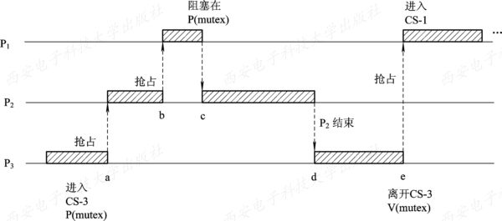
P3到达
CS₁₃
P2到达
P2优先于P3
P3先运行
因P3先进入CS，就阻止了P1再进入CS
就绪
CS₁₃
图3-10 优先级倒置示意图
可以认为：临界区 优于 优先级，但P₂早于P₁完工，不合理(P₂<P₁)。

Slide 82
2. 优先级倒置的解决方法
一种解决方法是：假如P3在进入临界区后，P3所占用的处理机就不允许被抢占，直到P3退出。之后在P2、P1中选择P1运行，P₁就早于P₂完工，看似合理(P₁>P₂)。
问题：如果P3临界区CS-3较长时，P1会长时间等待(不合理： P₁^{优}> P₃^{优})。 另一种解决方法是：当P1、P3争抢临界区时，让P3继承P1的优先级P3^{优先级提高了}，直到P3退出临界区（退出临界区后恢复原先优先级）。
图3-11示出了采用动态优先级继承方法后，P₁、P₂、P₃三个进程的运行情况。

Slide 83
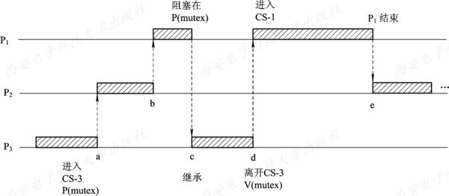
P₁优先级> P₂优先级
P₂<P₃不被调度
此时，恢复P₃原先优先级
图3-11 采用了动态优先级继承方法的运行情况
问题本质：1. 临界区比优先级更重要。所以，先保证P3退出其CS。
2. P3继承P1优先级，可保证优先级调度原则。
3. P3只在临界区继承了P1优先级，可基本保证原始优先
顺序。

Slide 84
3.5 死 锁 概 述
3.5.1 资源问题 在系统中有许多不同类型的资源，其中可以引起死锁的主要是，需要采用互斥访问方法的、不可以被抢占的资源，即在前面介绍的临界资源。系统中这类资源有很多，如打印机、数据文件、队列、信号量等。下面介绍资源的两种分类方法。

Slide 85
1. 可重用性资源和消耗性资源 （+快）
1) 可重用性资源 ^{设备、文件、临界资源等}
可重用性资源是一种可供用户重复使用多次的资源，它具有如下性质： (1) 每一个可重用性资源中的单元只能分配给一个进程使用，不允许多个进程共享。 (2) 进程在使用可重用性资源时，须按照这样的顺序：① 请求资源。如果请求资源失败，请求进程将会被阻塞或循环等待。② 使用资源。进程对资源进行操作，如用打印机进行打印；③ 释放资源。当进程使用完后自己释放资源。
使用这些资源，需要通过系统调用(设备：request/release，文件：open/close，共享变量：wait/signal)，使用这些资源。 (3) 系统中每一类可重用性资源中的单元数目是相对固定的，进程在运行期间既不能创建也不能删除它。

Slide 86
2) 可消耗性资源（即：不可重用 +快）
可消耗性资源又称为临时性资源，它是在进程运行期间，由进程动态地创建和消耗的，如生产者-消费者问题中的消息。
它具有如下性质： （自学）
① 每一类可消耗性资源的单元数目 在进程运行期间可以不断变化，有时它可以有许多，有时可能为0；
② 进程在运行过程中，可以不断地创造可消耗性资源的单元，将它们放入该资源类的缓冲区中，以增加该资源类的单元数目。
③ 进程在运行过程中，可以请求若干个可消耗性资源单元，用于进程自己的消耗，不再将它们返回给该资源类中。

Slide 87
2. 可抢占性资源和不可抢占性资源 （+快）
1) 可抢占性资源 可把系统中的资源分成两类，一类是可抢占性资源，是指某进程在获得这类资源后，该资源可以再被其它进程或系统抢占。例：CPU^{进程调度}、主存^{挂起}。 2) 不可抢占性资源 另一类资源是不可抢占性资源，即一旦系统把某资源分配给该进程后，就不能将它强行收回，只能在进程用完后自行释放。例：打印机—临界资源。

Slide 88
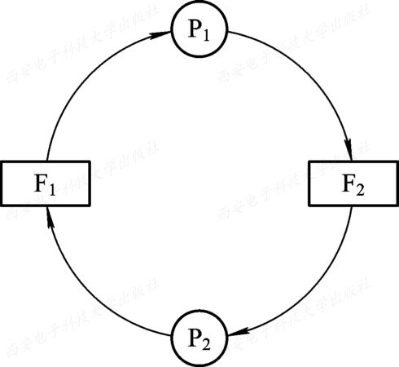

3.5.2 计算机系统中的死锁(大家谁也无法运行)
1. 竞争不可抢占性资源引起死锁 死锁：当系统所拥有的不可抢占性资源的数量不足以满足多个进程运行的需要时，就会使得进程因争夺资源而陷入僵局。例：
请求资源
拥有资源
资源分配图
图3-12 共享文件时的死锁情况

Slide 89
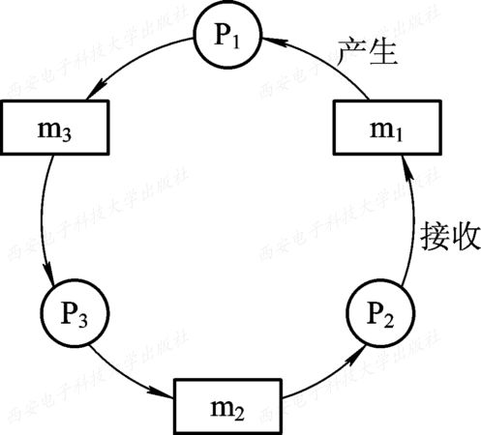
2. 竞争可消耗资源引起死锁 （+快）都是竞争资源
图3-13示出了在三个进程之间，在利用消息通信机制进行通信时所形成的死锁情况。
先send()，再receive()，没问题（P106 上一段）。
先receive() ，再send()，有问题（P106 下一段）。
图3-13 进程之间通信时的死锁

Slide 90
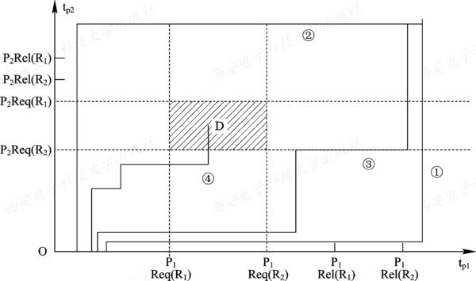
3. 进程推进顺序不当引起死锁
除了系统中多个进程对资源的竞争会引发死锁外，进程在运行过程中，对资源进行申请和释放的顺序是否合法，也是在系统中是否会产生死锁的一个重要因素。
图3-14 进程推进顺序对死锁的影响

Slide 91
死锁产生的原因是：
由于竞争独占性资源，并且
(2) 进程间推进顺序非法。
或：
资源不足，并且进程行进顺序不合理。

Slide 92
3.5.3 死锁的定义、必要条件和处理方法
1. 死锁的定义 当系统中因为若干进程因竞争独占性资源而使它们都阻塞时，系统此时的状态就叫死锁（deadlock）状态。
死锁表现：一组进程中的每一个进程，都在等待另一个进程所占有的资源。
死锁出现的场合：可能发生在进程间、机器间；可能发生在请求独占性I/O设备时，也可能发生在使用共享数据结构时。总之，软硬件资源都有可能引起死锁的发生。

Slide 93
2. 产生死锁的必要条件
必要条件：一个条件不成立，结论/死锁就不会发生。
互斥条件 ^{fig3-12}(资源只能被互斥性使用)
一个资源在一段时间内，只能为一个进程所使用。
(2) 请求和保持 ^{fig3-12}(占有和/并等待、部分占有^{各进程都是})条件
进程得到了部分资源(资源不足)，还要再请求其它的资源。
(3) 不可剥夺 ^{fig3-12}（不可抢占）条件
资源一旦被分配给进程，它只能由该进程主动释放。
(4) 环路等待/循环等待 ^{fig3-12}条件
若干进程形成一个环，环中每个进程都在等待下一个进程所占有的资源。

Slide 94
3. 处理死锁的方法
预防死锁
方法：破坏4个必要条件中的其中一个->使得死锁不会发生。
优点：易实现，已被广泛使用；
缺点：资源利用率低、呑吐量低。
(2) 避免死锁
找出一种资源动态分配算法。根据当前的资源请求，判定：假如满足该请求，死锁会不会发生？。从而决定是否分配资源。
优点：资源利用率高；缺点：实现困难，系统开销大。
(3) 检测死锁
系统允许（不阻止）死锁发生，但可通过检测来发现死锁。
(4) 解除死锁
当检测到死锁发生后，采取措施让进程从死锁中恢复过来。

Slide 95
3.6 预 防 死 锁
预防死锁的方法：是通过破坏产生死锁的四个必要条件中的一个或几个，以避免发生死锁。
问题：互斥条件指的是某些资源只能被进程独占使用，不能共享使(打印机)。因此只能破坏产生死锁的后三个条件。

Slide 96
3.6.1 破坏“请求和保持/部分分配”条件
为了能破坏“请求和保持”条件，系统必须保证做到：当一个进程在请求资源时，它不能持有不可抢占资源。该保证可通过如下两个不同的协议实现： 1. 第一种协议 该协议规定，所有进程在开始运行之前，必须一次性地申请¹其在整个运行过程中²所需的全部资源。
例：如下问题会发生死锁^{§2.4.3}。
process A: process B:
① wait(Dmutex); ② wait(Emutex);
③ wait(Emutex); ④… ④ wait(Dmutex); ③…
可能Swait(Dmutex，Emutex)解决。两个信号量：全部资源

Slide 97
优点：实现简单^{算法简单}且安全^{肯定不会发生死锁}。
缺点：1. 资源浪费严重。进程获得的资源中，某些资源使用时间很短¹，但在进程整个运行期间²却不允许其它进程使用.
2. 进程会出现饥饿现象。某些进程在全部运行时间内，使用了它需要的全部资源，会使其它进程长期得不到资源，而处于饥饿状态。
2. 第二种协议 该协议是对第一种协议的改进，它允许一个进程：
获得初期 运行所需“全部”资源后，便开始运行
使用完毕再逐步释放资源。
有需要时再请求资源。
P109 : 磁带¹->磁盘²->排序->打印机³

Slide 98
3.6.2 破坏“不可抢占”条件(“软抢”)
为了能破坏“不可抢占”条件，协议中规定：
若一个进程P提出了资源请求，但未被满足，结果→阻塞;
此时，进程P应该释放(因为已阻塞)已保持的所有资源；
之后，重新申请所有需要的资源。
这意味着：进程已占有的资源被暂时释放：效果上等同于“被抢占”(释放：自己主动释放，抢占：自己被动释放)。
问题：
算法复杂；
付出代价大；例打印机使用一半。
进程运行可能被无限推迟，导致进程周转时间长，系统开销大，吞吐量下降。

Slide 99
3.6.3 破坏“循环等待”条件
1. 一个能保证“循环等待”条件不成立的方法是：
为每一个资源类型分配一个序号，序号各不相同。
对系统所有的资源类型，根据其序号进行线性排序。
进程必须按照序号递增的顺序对资源提出请求；反之,
如果进程已拥有高序号的资源，还要请求低序号的资源，必须先释放所有≥该低序号的资源¹，然后再申请低序号资源².
一次性可以申请多个同类型资源，但必须一齐申请；
一次性可以申请多个不同类型资源，但必须先申请低序号资源，后申请高序号资源。
2. 怎样规定序号：
通常按照大多数进程使用资源的先后顺序，给出从小到大的序号。 例：磁带机为5，磁盘驱动器为6，打印机为10。
3. 该策略优点：资源利用率高，系统吞吐量大。缺点：序号、顺序…

Slide 100
3.7 避 免 死 锁
避免死锁同样是属于事先预防的策略。
不同于前述的预防死锁措施，它并不破坏产生死锁的必要条件。
该策略采用了资源动态分配方式。
在资源分配过程中，通过采取防止系统进入不安全状态的措施，来避免产生死锁。
优点：这种策略所施加的限制条件较弱，可以获得较好的系统性能。
目前常用此方法来避免发生死锁。

Slide 101
3.7.1 系统安全状态
在死锁避免方法中，把系统的状态分为安全状态和不安全状态。
当系统处于安全状态时，可避免发生死锁。反之，
当系统处于不安全状态时，则可能？进入到死锁状态。 1. 安全状态 在该方法中，允许进程动态地申请¹资源，但系统在进行资源分配之前，应事先计算² 此次资源分配的安全性。
若此次分配不会导致系统进入不安全状态，则将资源分配给进程；
否则(会)，进程继续等待资源。

Slide 102
什么是安全状态？什么是不安全状态？
所谓安全状态：是指系统能按某种进程行进顺序 (P₁, P₂, …，P_{n})¹，来为每个进程P_{i}分配资源²，直至满足每个进程对资源的最大需求³ ，使每个进程都可顺利地完成⁴ 。
称〈P₁, P₂, …, P_{n}〉序列为安全序列。
不安全状态指的是：系统无法找到这样一个安全序列。
避免死锁的要点如下：
只要系统处于安全状态，就不会有死锁发生；
只要系统处于不安全状态，就可能会有死锁发生；
避免死锁所要做的工作是：保证系统处于安全状态中。

Slide 103
2. 安全状态之例
假定系统中有三个进程P₁、P₂和P₃，共有12台磁带机。
P₁总共要求10台磁带机，P₂和P₃分别要求4台和9台。
在T₀时刻，进程P₁、P₂和P₃已分别获得5台、2台和2台磁带机，尚有3台空闲未分配，如下表所示：
T₀时刻，系统处于安全状态吗？
进 程 | 最 大 需 求 | 已 分 配 | 可 用
P₁ P₂ P₃ | 10 4 9 | 5 2 2 | 3

Slide 104
系统处于安全状态吗？
系统初始状态1
系统初始状态2
进 程 | 最 大 需 求 | 已 分 配 | 还需要 | 系统可 用
P₁ P₂ P₃ | 10 4 9 | 5 2 2 | 10-5 4-2 9-2 | 3
进 程 | 最 大 需 求 | 已 分 配 | 还需要 | 系统可 用
P₁ P₂ P₃ | 10 4 9 | 5 2 2 | 5 2 7 | 3
为P₂分配2个资源
进 程 | 最 大 需 求 | 已 分 配 | 还需要 | 可 用
P₁ P₂ P₃ | 10 4 9 | 5 2+2 2 | 5 2-2 7 | 3-2
进 程 | 最 大 需 求 | 已 分 配 | 还需要 | 可 用
P₁ P₂ P₃ | 10 4 9 | 5 4 2 | 5 0 7 | 1

Slide 105
系统处于安全状态吗？
P₂归还资源
为P₁分配5个资源
进 程 | 最 大 需 求 | 已 分 配 | 还需要 | 可 用
P₁ P₂ P₃ | 10 0 9 | 5 0 2 | 5 0 7 | 5
进 程 | 最 大 需 求 | 已 分 配 | 还需要 | 可 用
P₁ P₂ P₃ | 10 0 9 | 10 0 2 | 0 0 7 | 0
为P₁归还资源
为P₃分配7个资源……
进 程 | 最 大 需 求 | 已 分 配 | 还需要 | 可 用
P₁ P₂ P₃ | 0 0 9 | 0 0 2 | 0 0 7 | 10
进 程 | 最 大 需 求 | 已 分 配 | 还需要 | 可 用
P₁ P₂ P₃ | 0 0 9 | 0 0 9 | 0 0 0 | 3
结论： T₀时刻，系统处于安全状态(安全序列P₂、P₁、P₃)

Slide 106
3. 由安全状态向不安全状态的转换 （+快）
(1) 如果不按照 安全序列 去分配资源，则系统可能会由安全状态进入不安全状态。
例如，如果P₃申请1个资源，并获得分配，那么系统就进入了不安全状态。(自己画图)
(2) 不安全状态可能会引起死锁。
因为已分配资源，经使用一段时间后，可以逐步释放，并不象图中所示，一起释放。
例如，上述P₃申请1个资源，并获得分配，但一段时间后，P₃又释放了两个资源， P₃一行变为：P₃ 9 1^{当前剩下1个}，系统可用变为4，此时系统仍然是安全的。
(2) 避免死锁的基本思想是：
确保系统始终处于安全状态。
当有资源请求时，假设满足该请求，计算出系统是否仍处于安全状态。是，则分配资源；不是，则不分配资源。

Slide 107
3.7.2 利用银行家算法避免死锁
最有代表性的避免死锁的算法是Dijkstra的银行家算法。
该算法原本是为银行系统设计的，目的是确保银行在发放现金贷款时，满足所有客户需要的情况。
在OS中也可用它来实现避免死锁。
银行家算法要求：
当有新进程出现¹时，需说明运行过程中，所需各类资源的最大数目MAX，且该数目不能大于系统总资源数。
进程请求资源²时，系统要确定是否有足够数目资源可分配.
有，则计算分配后，系统是否安全。安全则分配，否则不分配。
无，则拒绝该请求。

Slide 108
1. 银行家算法中的数据结构 （+快 PPT 114）
在系统中设置了4个数据结构，分别用来描述系统中可利用的资源、所有进程对资源的最大需求、系统中的资源分配，以及所有进程还需要多少资源的情况。 (1) 可利用资源向量Available。(前例：可用) (2) 最大需求矩阵Max。 (前例：最大需求) (3) 分配矩阵Allocation。 (前例：已分配) (4) 需求矩阵Need。 (前例：还需要) 例：
可利用资源向量Available。这是一个含有m个元素的数组，其中的每一个元素代表一类可利用的资源数目，其初始值是系统中所配置的该类全部可用资源的数目，其数值随该类资源的分配和回收而动态地改变。如果Available［j］=K，则表示系统中现有R_{j}类资源K个。

Slide 109
最大需求矩阵Max。这是一个n×m的矩阵，它定义了系统中n个进程中的每一个进程对m类资源的最大需求。如果Max［i,j］=K，则表示进程i需要R_{j}类资源的最大数目为K。
分配矩阵Allocation。这也是一个n×m的矩阵，它定义了系统中每一类资源当前已分配给每一进程的资源数。如果Allocation［i,j］=K，则表示进程i当前已分得R_{j}类资源的数目为K。
需求矩阵Need。这也是一个n×m的矩阵，用以表示每一个进程尚需的各类资源数。如果Need［i,j］=K，则表示进程i还需要R_{j}类资源K个，方能完成其任务。
Need［i,j］=Max［i,j］-Allocation［i,j］

Slide 110
2. 银行家算法
设Request_{i}是进程P_{i}的请求向量，如果Request_{i}［j］=K，表示进程P_{i}需要K个R_{j}类型的资源。当P_{i}发出资源请求后，系统按下述步骤进行检查：
(1) 如果Request_{i}［j］≤Need［i,j］^{请求小于需要，正确}，便转向步骤2；否则^{请求大于需要，错误}认为出错，因为它所需要的资源数已超过它所宣布的最大值。
(2) 如果Request_{i}［j］≤Available［j］^{请求小于可用，正确}，便转向步骤(3)；否则^{请求大于可用，错误}， 表示尚无足够资源，P_{i}须等待。

Slide 111
(3) 系统试探着把资源分配给进程P_{i}，并修改下面数据结构中的数值：
Available［j］=Available［j］-Request_{i}［j］;
Allocation［i,j］=Allocation［i,j］+Request_{i}［j］;
Need［i,j］=Need［i,j］-Request_{i}［j］;
(4) 系统执行安全性算法，检查此次资源分配后，系统是否处于安全状态。若安全，才正式将资源分配给进程P_{i}，以完成本次分配；否则， 将本次的试探分配作废，恢复原来的资源分配状态，让进程P_{i}等待。

Slide 112
3. 安全性算法
(1) 设置两个向量：
① 工作向量Work: 它表示系统提供给进程的各类资源数目，它含有m个元素，在执行安全算法开始时，Work = Available;
② Finish: 它表示系统是否有足够的资源分配给进程，使之运行完成。开始时先做Finish［i］∶=false; 当有足够资源分配给进程时， 再令Finish［i］∶=true。

Slide 113
(2) 从进程集合中找到一个能满足下述条件的进程： ① Finish[i]=false; -----进程未运行 ② Need[i, j]≤Work[j]; -----且 进程的需求≤系统中资源数目 若找到，执行步骤(3)，否则，执行步骤(4)。 (3) 当进程Pi获得资源后，可顺利执行，直至完成，并释放出分配给它的资源，故应修改数据结构： Work[j] = Work[j]+Allocation[i, j]; -----可用资源增加 Finish[i] =true; -----该进程完工 go to step 2; -----找下一个进程运行 (4) 如果所有进程的Finish[i]=true都满足，则表示系统处于安全状态；否则，系统处于不安全状态。

Slide 114
4. 银行家算法之例
假定系统中有五个进程｛P₀, P₁, P₂, P₃, P₄｝和三类资源｛A, B, C｝，各种资源的数量分别为10、5、7，在T₀时刻的资源分配情况如图 3-15 所示。
+ (1 0 2)
- (1 0 2)
- (1 0 2)
图 3-15 T₀时刻的资源分配表

Slide 115
(1) T₀时刻的安全性：利用安全性算法对T₀时刻的资源分配情况进行分析(如图3-16所示)可知，在T₀时刻存在着一个安全序列{P₁, P₃, P₄, P₂, P₀}，故系统是安全的。
＋
≥
图 3-16 T₀时刻的安全序列

Slide 116
(2) P₁请求资源：P₁发出请求向量Request₁(1，0，2)，系统按银行家算法进行检查：
① Request₁(1, 0, 2)≤Need₁(1, 2, 2) ：请求≤需求
② Request₁(1, 0, 2)≤Available₁(3, 3, 2)：请求≤可用
③ 系统先假定可为P₁分配资源，并修改Available, Allocation₁和Need₁向量，由此形成的资源变化情况如图 3-15 中的圆括号所示。
④ 再利用安全性算法检查此时系统是否安全，如图3-17所示。

Slide 117
≥
图 3-17 P₁申请资源时的安全性检查

Slide 118
(3) P₄请求资源：P₄发出请求向量Request₄(3，3，0)，系统按银行家算法进行检查：
① Request₄(3, 3, 0)≤Need₄(4, 3, 1);
② Request₄(3, 3, 0) > Available(2, 3, 0)，请求＞可用，则P₄等待。
 (4) P₀请求资源：P₀发出请求向量Requst₀(0，2，0)，系统按银行家算法进行检查：
① Request₀(0, 2, 0)≤Need₀(7, 4, 3);
② Request₀(0, 2, 0)≤Available(2, 3, 0);
③ 系统暂时先假定可为P₀分配资源，并修改有关数据，如图 3-18 所示。

Slide 119
(5) 进行安全性检查：可用资源Available(2，1，0)已不能满足任何进程的需要，故系统进入不安全状态，此时系统不分配资源。 Finish
≥
图 3-18 为P₀分配资源后的有关资源数据

Slide 120
3.8 死锁的检测与解除
如果在系统中，既不采取死锁预防措施，也未配有死锁避免算法，系统很可能会发生死锁。怎么办？
系统提供了如下两个办法： ① 死锁检测/算法。该方法用于检测系统状态，以确定系统中是否发生了死锁。 ② 死锁解除/算法。当认定系统中已发生了死锁，利用该算法可将系统从死锁状态中解脱出来。

Slide 121
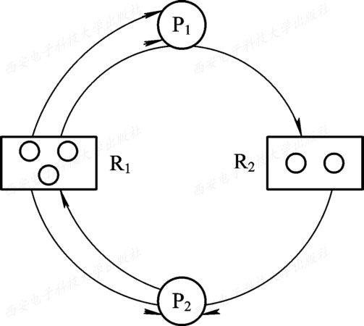
3.8.1 死锁的检测
为了检测死锁，在系统中必须：
① 保存有关资源的请求和分配信息；
② 提供一种算法，利用这些信息可以检测系统是否已进入死锁状态。 1. 资源分配图(Resource Allocation Graph) 系统死锁，可利用资源分配图来描述，如下图所示。
图3-19 每类资源有多个时的情况

Slide 122
该图是由一组结点N和一组边E所组成的一个对偶G = (N, E)，它具有下述形式的定义和限制： (1) 把N分为两个互斥的子集，即一组进程结点¹P={P₁, P₂, …, P_{n}}和一组资源结点²R={R₁, R₂, …, R_{n}}，N = P∪R。在图3-19所示的例子中，P = {P₁, P₂}，R = {R₁, R₂}，N = {R₁, R₂}∪{P₁, P₂}。 (2) 凡属于E中的一个边e∈E，都连接着P中的一个结点和R中的一个结点，e = {P_{i}, R_{j}}是资源请求边¹，由进程P_{i}指向资源R_{j}，它表示进程P_{i}请求一个单位的R_{j}资源。E = {R_{j}, P_{i}}是资源分配边²，由资源R_{j}指向进程P_{i}，它表示把一个单位的资源R_{j}分配给进程P_{i}。图3-19中示出了两个请求边和两个分配边，即E = {(P₁, R₂), (R₂, P₂), (P₂, R₁), (R₁, P₁)}。
用圆圈代表进程，方框代表一类资源。

Slide 123
2．死锁定理
我们可以利用化简资源分配图的方法，来检测系统是否为死锁状态。化简方法如下： (1) 在资源分配图中，找出一个既不阻塞¹又非独立²的进程结点P_{i}。
在顺利的情况下，P_{i}可获得所需资源而继续运行，直至运行完毕，再释放其所占有的全部资源。
这相当于消去 P_{i}的请求边和分配边，使之成为孤立的结点。
在图3-20(a)中，将P₁的两个分配边和一个请求边消去，便形成图(b)所示的情况。

Slide 124
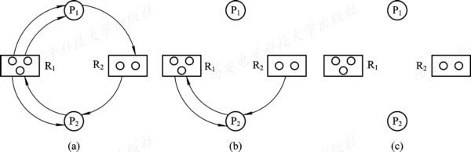
图 3-20 资源分配图的简化

Slide 125
(2) P₁释放资源后，便可使P₂获得资源而继续运行，直至P₂完成后又释放出它所占有的全部资源，形成图(c)所示的情况，即将P₂的两条请求边和一条分配边消去。 (3) 在进行一系列的简化后，若能消去图中所有的边，使所有的进程结点都成为孤立结点，则称该图是可完全简化的；若不能通过任何过程使该图完全简化，则称该图是不可完全简化的。

Slide 126
3．死锁检测中的数据结构 （自学）
死锁检测中的数据结构类似于银行家算法中的数据结构： (1) 可利用资源向量Available，它表示了m类资源中每一类资源的可用数目。 (2) 把不占用资源的进程(向量Allocation=0)记入L表中，即L_{i}∪L。 (3) 从进程集合中找到一个Requesti≤Work的进程，做如下处理：① 将其资源分配图简化，释放出资源，增加工作向量Work =Work + Allocation i。② 将它记入L表中。 (4) 若不能把所有进程都记入L表中，便表明系统状态S的资源分配图是不可完全简化的。因此，该系统状态将发生死锁。

Slide 127
3.8.2 死锁的解除
常用的方法：
（1）从一个或多个进程中，抢占足够多的资源，分配给死锁进程。(破坏死锁产生必要条件3：不可抢占)
（2）终止（或撤消进程）。终止或撤消一个或多个死锁进程，直到打破循环^{破坏死锁产生必要条件4}，解除死锁。
1. 终止进程的方法 （+快） 1) 终止所有死锁进程 这是一种最简单的方法，但所付出的代价可能会很大。因为其中有些进程可能已经运行了很长时间，已接近结束，一旦被终止真可谓“功亏一篑”，以后还得从头再来。还可能会有其它方面的代价，在此不再一一列举。

Slide 128
2) 逐个终止进程 （+快） 稍微温和的方法是，按照某种顺序，逐个地终止进程，直至有足够的资源，把系统从死锁状态解脱出来为止。
但该方法所付出的代价也可能很大。
因为每终止一个进程，都需要用死锁检测算法确定系统死锁是否已经被解除，若未解除还需再终止另一个进程。另外，在采取逐个终止进程策略时，还涉及到应采用什么策略选择一个要终止的进程。选择策略最主要的依据是，为死锁解除所付出的“代价最小”。但怎么样才算是“代价最小”，很难有一个精确的度量。

Slide 129
2. 付出代价最小的死锁解除算法 （了解） 一种付出代价最小的死锁解除算法如图3-21所示。
图 3-21 付出代价最小的死锁解除方法

Slide 130

女主播的故事

Slide 131
习 题  1. 高级调度与低级调度的主要任务是什么? 为什么要引入中级调度? 2. 处理机调度算法的共同目标是什么? 批处理系统的调度目标又是什么? 3. 何谓作业、作业步和作业流? 4. 在什么情况下需要使用作业控制块JCB，其中包含了哪些内容? 5. 在作业调度中应如何确定接纳多少个作业和接纳哪些作业?

Slide 132
6. 为什么要引入高响应比优先调度算法? 它有何优点? 7. 试说明低级调度的主要功能。 8. 在抢占调度方式中，抢占的原则是什么? 9. 在选择调度方式和调度算法时，应遵循的准则是什么? 10. 在批处理系统、分时系统和实时系统中，各采用哪几种进程(作业)调度算法? 11. 何谓静态和动态优先级? 确定静态优先级的依据是什么? 12. 试比较FCFS和SJF两种进程调度算法。 13. 在时间片轮转法中，应如何确定时间片的大小?

Slide 133
14. 通过一个例子来说明通常的优先级调度算法为什么不能适用于实时系统? 15. 为什么说多级反馈队列调度算法能较好地满足各方面用户的需要? 16. 为什么说传统的几种调度算法都不能算是公平调度算法? 17. 保证调度算法是如何做到调度的公平性的? 18. 公平分享调度算法又是如何做到调度的公平性的? 19. 为什么在实时系统中，要求系统(尤其是CPU)具有较强的处理能力? 20. 按调度方式可将实时调度算法分为哪几种?

Slide 134
21. 什么是最早截止时间优先调度算法? 举例说明之。 22. 什么是最低松弛度优先调度算法? 举例说明之。 23. 何谓“优先级倒置”现象，可采取什么方法来解决? 24. 试分别说明可重用资源和可消耗资源的性质。 25. 试举例说明竞争不可抢占资源所引起的死锁。 26. 为了破坏“请求和保持”条件而提出了两种协议，试比较这两种协议。 27. 何谓死锁? 产生死锁的原因和必要条件是什么? 28. 在解决死锁问题的几个方法中，哪种方法最易于实现? 哪种方法使资源利用率最高? 29. 请详细说明可通过哪些途径预防死锁。

Slide 135
30. 在银行家算法的例子中，如果P0发出的请求向量由Request(0, 2, 0)改为Request(0, 1, 0)，问系统可否将资源分配给它? 31. 在银行家算法中，若出现下述资源分配情况，试问： (1) 该状态是否安全? (2) 若进程P2提出请求Request(1, 2, 2, 2)后，系统能否将资源分配给它?

